Slide 1
DOCUMENTS D’ORGANISATION
U6-U7

Slide 2
Organisation
Plateau
U6-U7
01

Slide 3


U6-U7 – Répartition plateau à 5 et 6 équipes
Equipe A |  | Equipe D
Equipe B |  | Equipe E
Equipe C |  | Equipe F
3 terrains (T1, T2, T3)
R1, R2, R3 : T1 = Défi, T2 = Forme jouée et T3 = Rencontres
R4 et R5: T1, T2 et T3 = Rencontres
N° des équipes | Rotation 1 | Rotation 2 | Rotation 3 | Rotation 4 | Rotation 5
Equipe A | Défi | Forme jouée | Rencontre T3 | Rencontre T1 | Rencontre T1
Equipe B | Défi | Rencontre T3 | Forme jouée | Rencontre T2 | Rencontre T2
Equipe C | Forme jouée | Défi | Rencontre T3 | Rencontre T3 | Rencontre T2
Equipe D | Forme jouée | Rencontre T3 | Défi | Rencontre T1 | Rencontre T3
Equipe E | Rencontre T3 | Défi | Forme jouée | Rencontre T3 | Rencontre T1
Equipe F | Rencontre T3 | Forme jouée | Défi | Rencontre T2 | Rencontre T3
Forme jouée en ballon magique pour les U6-U7
Si 5 équipes, faire le maximum pour constituer une 6ème équipe

Slide 4
U6-U7 – Répartition plateau à 7 et 8 équipes
Equipe A |  | Equipe E
Equipe B |  | Equipe F
Equipe C |  | Equipe G
Equipe D |  | Equipe H
4 terrains (T1, T2, T3, T4)
R1, R2, R3, R4 : T1 = Défi, T2 = Forme jouée, T3 et T4 = Rencontres
R5 : T1, T2, T3 et T4 = Rencontres
N° des équipes | Rotation 1 | Rotation 2 | Rotation 3 | Rotation 4 | Rotation 5
Equipe A | Défi | Forme jouée | Rencontre T3 | Rencontre T3 | Rencontre T1
Equipe B | Défi | Rencontre T3 | Forme jouée | Rencontre T4 | Rencontre T2
Equipe C | Forme jouée | Défi | Rencontre T4 | Rencontre T3 | Rencontre T2
Equipe D | Rencontre T3 | Défi | Rencontre T3 | Forme jouée | Rencontre T4
Equipe E | Forme jouée | Rencontre T4 | Défi | Rencontre T4 | Rencontre T1
Equipe F | Rencontre T4 | Rencontre T3 | Défi | Forme jouée | Rencontre T3
Equipe G | Rencontre T3 | Forme jouée | Rencontre T4 | Défi | Rencontre T3
Equipe H | Rencontre T4 | Rencontre T4 | Forme jouée | Défi | Rencontre T4
Forme jouée en ballon magique pour les U6-U7
Si 7 équipes, faire le maximum pour constituer une 8ème équipe

Slide 5
U6-U7 – Répartition plateau à 9 et 10 équipes
Equipe A |  | Equipe F
Equipe B |  | Equipe G
Equipe C |  | Equipe H
Equipe D |  | Equipe I
Equipe E |  | Equipe J
5 terrains (T1, T2, T3, T4, T5)
R1, R2, R3, R4, R5 : T1 = Défi, T2 = Forme jouée, T3, T4 et T5 = Rencontres
N° des équipes | Rotation 1 | Rotation 2 | Rotation 3 | Rotation 4 | Rotation 5
Equipe A | Défi | Forme jouée | Rencontre T3 | Rencontre T4 | Rencontre T5
Equipe B | Défi | Rencontre T5 | Rencontre T4 | Rencontre T3 | Forme jouée
Equipe C | Forme jouée | Rencontre T3 | Rencontre T4 | Rencontre T5 | Défi
Equipe D | Forme jouée | Défi | Rencontre T5 | Rencontre T4 | Rencontre T3
Equipe E | Rencontre T3 | Rencontre T4 | Rencontre T5 | Défi | Forme jouée
Equipe F | Rencontre T3 | Forme jouée | Défi | Rencontre T5 | Rencontre T4
Equipe G | Rencontre T4 | Rencontre T5 | Défi | Forme jouée | Rencontre T3
Equipe H | Rencontre T4 | Rencontre T3 | Forme jouée | Défi | Rencontre T5
Equipe I | Rencontre T5 | Défi | Forme jouée | Rencontre T3 | Rencontre T4
Equipe J | Rencontre T5 | Rencontre T4 | Rencontre T3 | Forme jouée | Défi
Forme jouée en ballon magique pour les U6-U7
Si 9 équipes, faire le maximum pour constituer une 10ème équipe

Slide 6
VIDEOS
(lien youtube et QR CODE)
02

Slide 7
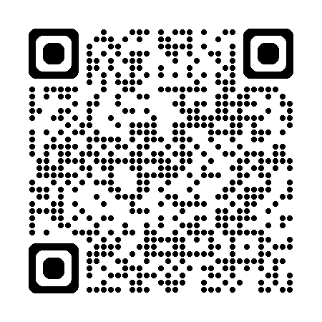
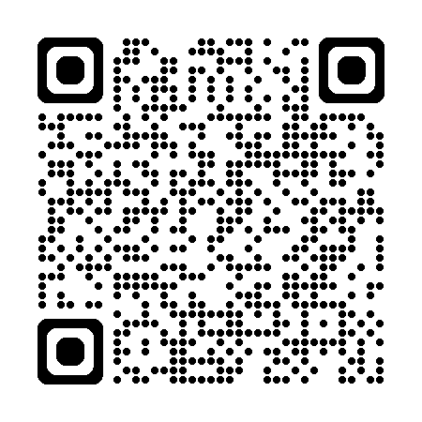
Vidéos Défis
Défi n°1
Fou du but
Défi n°2
Jeu du loup
https://youtu.be/HPUz0f_yWNI
https://youtu.be/KKo-Mc0Rf30
(1ère phase)
(2nde phase)

Slide 8


Vidéos formes jouées
Forme jouée n°1
Ballon magique 2vs2
Forme jouée n°2
Ballon magique 3vs3
https://youtu.be/ZlpecxsLXUU
https://youtu.be/9SkSMxKEQjE
(1ère phase)
(2nde phase)

Slide 9
Affiche Terrain Plateau
03

Slide 10
TERRAIN n°1

Slide 11
TERRAIN n°2

Slide 12
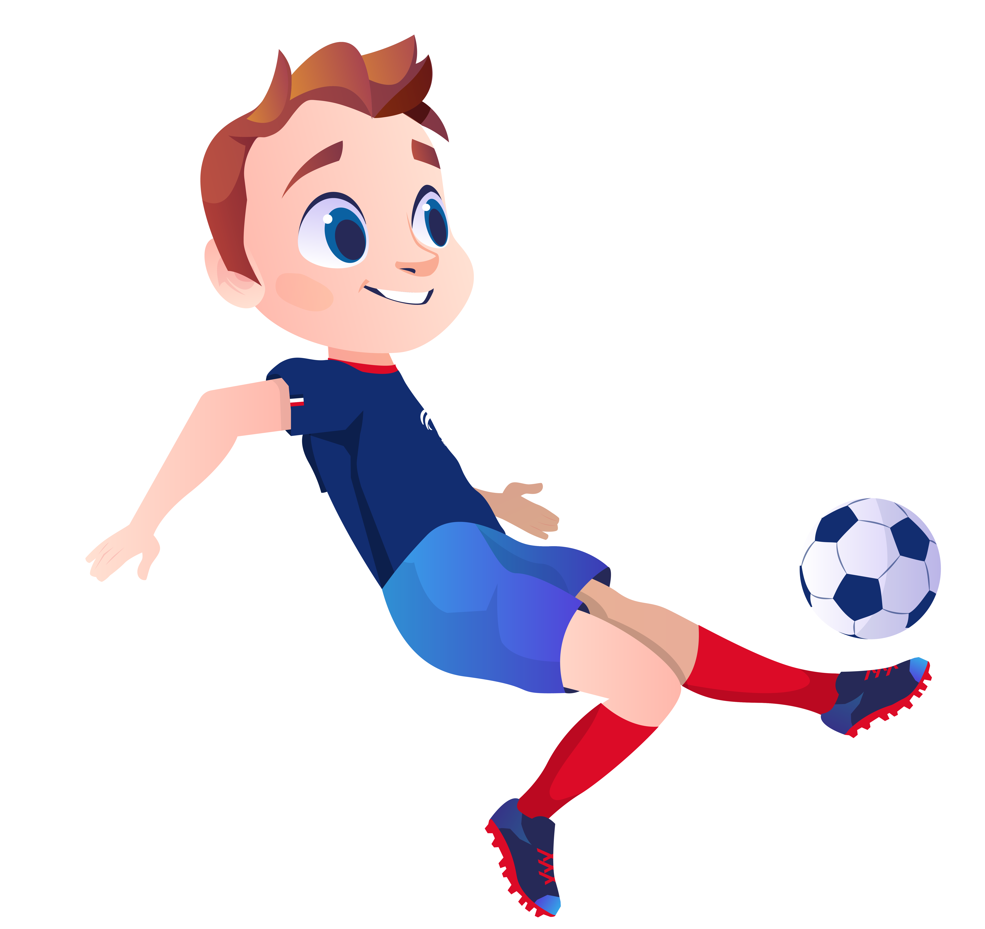
TERRAIN n°3

Slide 13
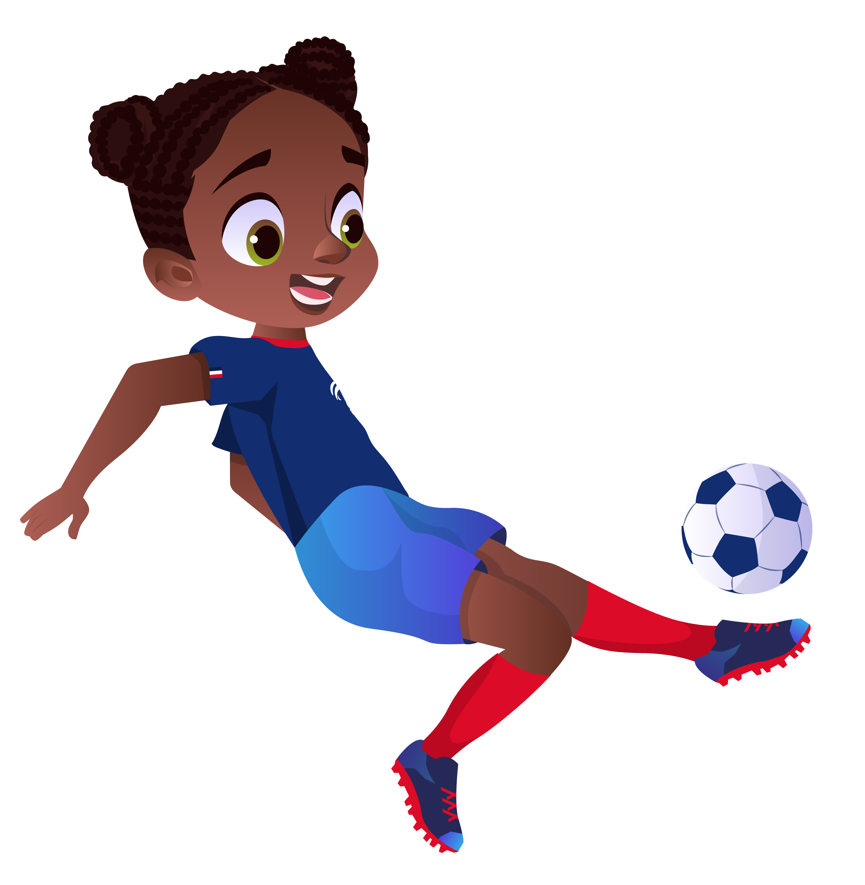
TERRAIN n°4

Slide 14
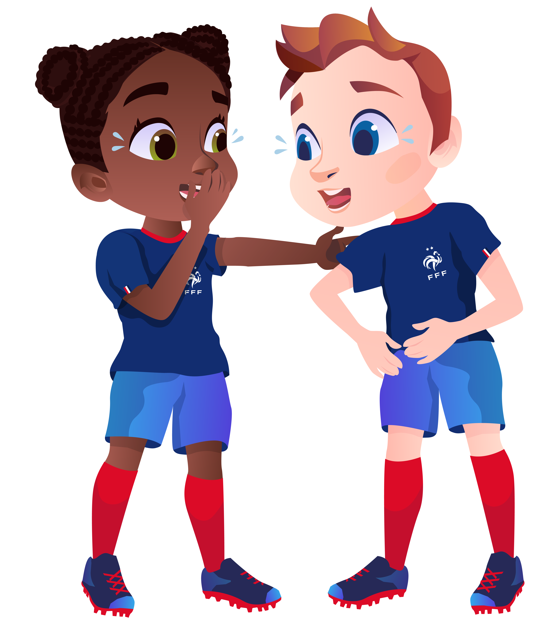
TERRAIN n°5

Slide 15
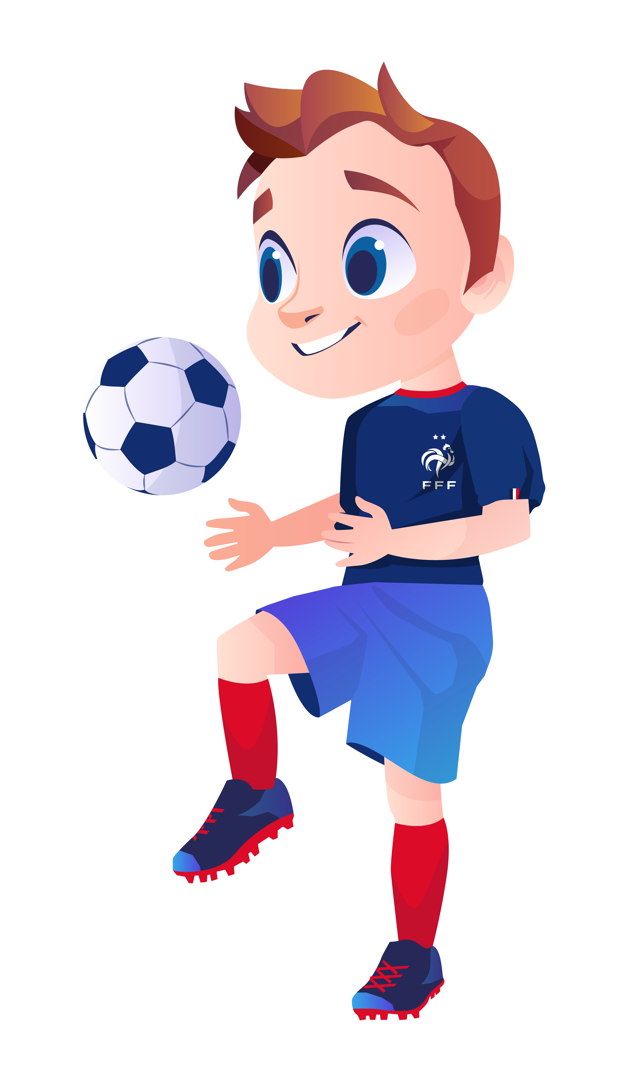
TERRAIN n°6

